Slide 1
多次元特徴量データに対する 複合ネットワークモデルの 構築とその有効性
令和3年度 塚本研究室 中間発表
令和3年9月6日 1423教室
指導教員 塚本 新
情報科学専攻 1年 1004 井上 直哉

Slide 2
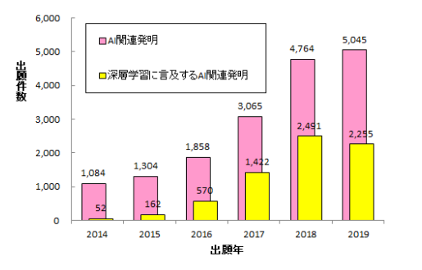
はじめに
計算機性能の向上
・AIを産業へ導入・実用．
・既存の深層学習理論の実現．
・新たな深層学習モデルの研究．
＋
データ流通量の増加
AI関連発明の特許出願の内，
深層学習関連のものが，
近年は40~50%を占めている．
深層学習に言及するAI関連発明の特許出願推移^{[1]}
深層学習モデルを用いたタスク
解決手法の開発・研究が盛んであり，
特に複雑なネットワーク形状の
モデルが注目されている．
[1] 特許庁「AI関連の出願状況調査 報告書」（2021）
Notes:
近年の計算機性能の向上＋データ流通量の増加によって、
・AIを産業へ導入・実用するケースの増加
・ネオコグニトロンのような既存の深層学習理論の実現
・再帰型ニューラルネットワークや、敵対的生成ニューラルネットワークといった新しい深層学習モデルの開発・研究
が進んだ。
その結果、2014年以降では、深層学習に言及するAI関連発明のものが増加し、ここ2～3年ではAI関連発明の内、40～50%を占めるようになった。

Slide 3




はじめに
単一のネットワークモデルを利用することで，
そのモデルに特化した特徴量抽出・タスク解決が可能に．
CNN
画像特徴量
LSTM
時間特徴量
しかし，複数の特徴量に依存するデータを，
単一のネットワークモデルで扱うのは難しい．
CNN
&
LSTM
画像特徴量
×
時間特徴量
Notes:
このような深層学習技術の進展により、
特定の特徴量の抽出、またはその特徴量に依存するタスクの解決が可能になった。
しかし、複数の特徴量に依存するといった複雑なタスクケースなどには、単一の既存ネットワークモデルで対応するのは困難である。
それを解決する手法の一つとして、多次元特徴量を持つデータに対し、それぞれのネットワークモデルを複合し、それぞれの特徴量を抽出し、それらを組み合わせることでタスク解決を行う手法が存在する。
本実験では、簡易的な多次元特徴量に依存するタスクケースの解決に対し、複合ネットワークモデルを作成、作成モデルの有効性、動作の確認を目的とし、学習過程とテストデータに対する精度の確認・評価を行う。

Slide 4
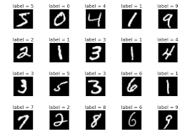
実験内容
簡易的なタスクケースとして，
2つの画像の前後関係から，等差数列となるような3つ目の数値を予測する．
＋8
＋？
？
1. 画像特徴量と時間特徴量を抽出可能な，
複合ネットワークモデルを作成．
2. モデルの学習過程とテストデータに対する精度から，モデルの評価を行う．
複合ネットワーク
画像特徴量
×
時間特徴量
?には17が
入りそう．
? = 17
○ or ×

Slide 5
使用データ
入力データ
正解ラベル
シーケンス→2
画像→1
17
70000
セット
-3
データセット割り振り
training
validation
test
total
42000
18000
10000
70000
Notes:
今回はMNISTデータセットを使用。
2つ並んだ画像の前後関係を時間特徴量とし、等差数列となるような数値を予測するタスクを行う。
それに伴い、入力画像データセットはシーケンス2、各シーケンスの入力を0~9の元画像1枚にしたものとし、正解ラベルはシーケンス2の画像から等差数列としたときに3つ目にあたる-9~18の計28クラスの数値とする。
以上のセットをMNISTデータセット70000枚と70000枚を並び替えたものから生成する。
また、本実験では70000セットの内、60000セットを学習データ、10000セットをテストデータとし、
学習データ60000セットから7割の42000セットを実際の学習に利用する学習データ、残り18000セットを検証データとする。

Slide 6
使用データ（追加実験）
入力データ
正解ラベル
シーケンス→2
70000
セット
画像→2
二値化
二値化
17
0 or 255
0 or 255
データセット割り振り
training
validation
test
total
42000
18000
10000
70000
Notes:
（追加分未完成）

Slide 7
作成ネットワーク model1
CNN
FC
時間特徴量
LSTM
FC
softmax
画像特徴量
CNN
FC
ハイパーパラメータ一覧
batch size
epoch
loss
optimaizer
128
100
crossentropy
sgd(lr=0.01)
Notes:
今回作成したネットワークモデルは以下のようになっており、
各画像に対し、画像特徴量の抽出を目的とした畳み込みニューラルネットワーク（CNN）を介し、全結合層からシーケンス2の時間特徴量の抽出を目的とした長・短期記憶ネットワークを介した後、
全結合層からsoftmax出力として、ラベル予測を行う。
また、設計したパラメータは右下の表のようになっており、バッチサイズ128、epoch100で学習を行い、loss関数は交差エントロピー誤差、最適化手法は学習率を0.01とした確率的勾配降下法を採用した。

Slide 8
作成ネットワーク model2（追加実験）
CNN
FC
FC
CNN
時間特徴量
FC
LSTM
FC
softmax
0 or 255
画像特徴量
FC
CNN
FC
CNN
FC
ハイパーパラメータ一覧
batch size
epoch
loss
optimaizer
0 or 255
128
100
crossentropy
sgd(lr=0.01)
Notes:
（追加分未完成）

Slide 9
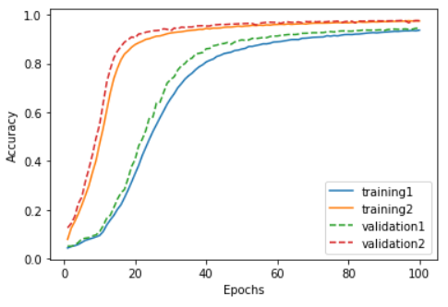
学習過程とテストデータによる評価
model1
model2
accuracy
0.949
0.975
テストデータに対して，学習時と同等の
94.9%（model1），97.5%（model2）
の精度を確認した．
学習データと検証データの
両方において，精度は
約95%（model1），
約97%（model2）であり，
学習過程においては，
学習データと検証データの間に
有意な差はなかった．
汎化性能を有するモデルである．
学習過程，テストデータ共に
model2の方が，高い精度を確認できた．
二値化画像に対する画像特徴量が，
各シーケンスの画像判断に
寄与したと考える．
過学習はなく，正しく
学習を行えている．
Notes:
（追加分未完成）
以上のデータセット、ネットワークモデルで学習を行った際の学習過程、テストデータに対する精度は以下のようになった。
学習過程における学習データ、検証データに対する精度のグラフから、2つの精度推移に大きな差異がなかったこと、100epoch学習した後の精度がお互い同等の約95%であることから、
過学習を起こすことなく、正しく学習を行えており、
また、テストデータに対する精度は94.9%であり、学習データに対する精度とほぼ同等であることから、汎化性能を有した学習モデルであると考える。

Slide 10
まとめと今後の展望
・多次元の特徴量に依存するデータを相手としたタスクの
解決手法として，複合ネットワークを採用．
・複合ネットワークの構築，その有効性の確認を目的とし，
簡易的なタスクケースとして，MNISTの手描き数字画像配列から，
等差数列となるように次の数値を予測する実験を行った．
・学習過程における学習データ，検証データに対する精度の変移，
テストデータを用いた未知データに対するモデルの予測精度から，
本実験における目標タスクに対し，複合ネットワークは有効であり，
多入力モデルにすることが精度向上に寄与することを確認した．
・より複雑なタスクケースに対し，本実験のモデルが有効であるか，
また，元画像から抽出した別の画像特徴量をより多く入力に加えた
多入力モデルが，精度に影響を与えるかの確認，評価を行う．
Notes:
まとめとして、今回、多次元の特徴量に依存するデータに対し、既存のネットワークを組み合わせた複合ネットワークを適用し、作成したネットワークモデルの有効性、学習動作の確認を目的とし、簡易的なタスクケースによる実験を行った。
その結果から画像特徴量と時間特徴量を合わせ持つデータに対し、作成ネットワークが正しく学習を行い、有効であることを確認した。
以上から、今後の展望として、より複雑なタスクケースに対し、本実験のモデルが有効であるかの確認、
また、画像単体ではなく、画像からあらかじめ抽出した特徴量を並列して入力する、多入力モデルが精度に影響が与えるかの確認、評価を行う。

